Slide 1
12. klase 2. modulis: Plaukstošas attiecības Tēma: Ar ko es gribētu būt? (Sevis izvēlētās attiecības) 3. nodarbība: Stabilas attiecības
Tikumiskās audzināšanas programma «e-TAP+»

Slide 2
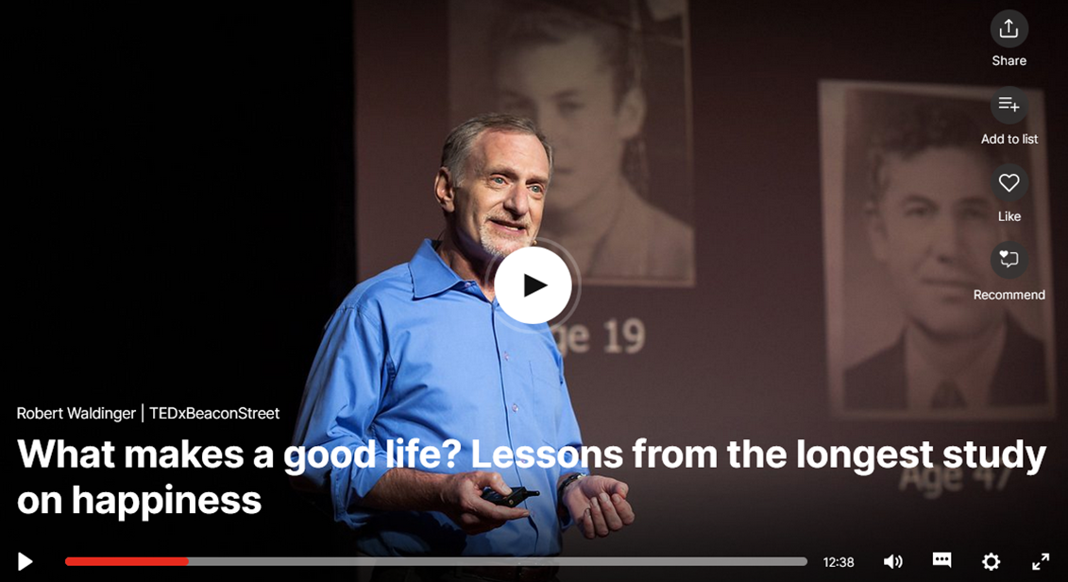
Ievads. Pētījums par stabilām attiecībām kā laimes faktoru
Robert Waldinger - What makes a good life? https://www.youtube.com/watch?v=p9iSkYvkVTo
Laime rodas labās attiecībās
Hārvarda Pieaugušo attīstības pētījums (Harvard Study of Adult Development):
saikne ar citiem cilvēkiem mums dara labu, bet vientulība nogalina
svarīgs ir nevis draugu skaits, bet gan attiecību kvalitāte
labas attiecības pasargā ne tikai mūsu ķermeni, bet arī mūsu prātu!

Slide 3
1. aktivitāte. Konference par ģimenes jautājumiem
Konferences tēmas
Darba norādes
1. tēma: Kādi labumi cilvēkam, kas aug pilnā ģimenē?
2. tēma: Jaunās ģimenes veidošana
3. tēma: seksualitāte, bauda un stabilās attiecības
4. tēma: Attiecību pārtraukšana
1) Katrai grupai tiek dots sākotnējais materiāls izpētei.
2) Darbs grupās: 15 minūtes;
Grupā jāapzinās un jāapkopo iedoto informāciju
Var arī meklēt citus materiālus – kā tēma tiek atspoguļota mēdijos…
Grupā jādiskutē par šo tēmu un jāgatavo grupas secinājumi (maksimums 3 secinājumi)
3) Uzstāšanas klasē: katra grupa uzstāsies 4 minūtes ar savu tēmu.

Slide 4
Konference par ģimenes jautājumiem

Slide 5
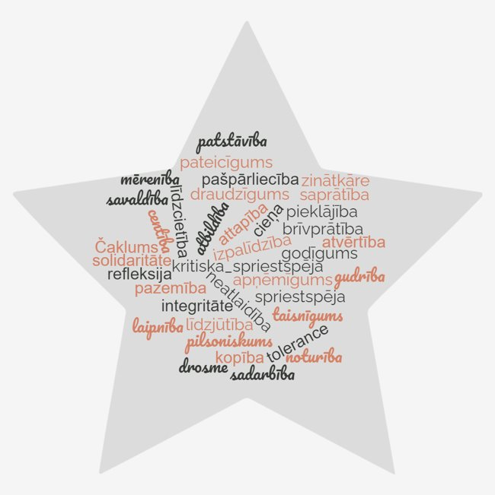
Refleksija
Ko jaunu esat uzzinājuši šajā nodarbībā?
Vai kāds no grupas secinājumiem tev pārsteidza?
Vai ir kaut kas tāds, ko tu vēlētos mainīt savā dzīvē šajā sakarā?
Kādi tikumi tev būs vajadzīgi, lai veiktu izmaiņas?

Slide 6
Tikumi, kas sekmē stabilas attiecības
Strādājot pāros ar darba lapu, vienojieties par trim galvenajiem tikumiem, kas sekmē stabilo attiecību veidošanu un uzturēšanu!
Balsojiet klasē par galvenajiem tikumiem! Pamatojiet savu viedokli!

Slide 7
Tikumiskās audzināšanas programma «e-TAP+»
Resursi pieejami: www.arete.lu.lv
Programmas administrators: Dr. Manuels Fernandezs. manuels.fernandezs@lu.lv, +371 26253625.
Imantas 7. līnija 1, 223. telpa, Rīga, LV-1083, Latvija
Latvijas Universitātes Pedagoģijas, psiholoģijas un mākslas fakultātes Pedagoģijas zinātniskā institūta vadošais pētnieks
“Digitālas mācību programmas efektivitātes izpēte jauniešu tikumiskajai audzināšanai Latvijas izglītības iestādēs (no 1. līdz 12. klasei)” (03.01.2022-30.12.2024). Latvijas Zinātnes Padomes projekta Nr. lzp-2021/1-0385; LU reģistrācijas Nr: LZP2021/119

